Slide 1

令和８年度大阪府広域路線バス車両
購入費等補助金のご案内
府では、大阪府内の広域ネットワークを形成するバス路線を確保・維持するため、車両購入等に要する経費の一部について、大阪府内の地域公共交通協議会及びバス事業者を対象として補助金を交付します。
申請受付 期間 | 令和８年10月22日(木)から令和８年11月30日(月)まで
補助対象 事業者 | ・地域公共交通計画を作成した協議会 ・大阪府内に営業所が所在する路線バス事業者 （定期観光運送事業者を除く）
補助対象 経費 | 大阪府内の市町村を含む複数市町村を跨る系統を運行する路線バス等の車両購入費等であり、次のイからニまでの全てに適合する車両（新車に限る。）とする。 イ 補助対象期間中に新たに購入等を行い、代金を支払い、自動車検査証を交付（登 録）されたもの 。リース車両については補助対象期間を含む契約に基づき使用するもの。 （詳細は要綱に記載） ロ 当該車両の取得に関し、収支改善計画を策定していること。 ハ 複数市町村を跨ぐバス系統と、それに接続している支線系統で、市町村が定めた地域公 共交通計画に確保又は維持が必要として掲載された系統（以下「補助対象系統」とい う。）の運行の用に供するもの。ただし、過去に複数市町村を跨ぐバス系統として運行して いたが、一部区間の休止により、現在単独市町村内を運行しており、かつ鉄道駅に接続 している系統は対象とする。（※補助対象経費（ハ）イメージ路線図 参照） ニ 地上から床面までの地上高が65センチメートル以下、かつ乗車定員11人以上の 車両であって、次のいずれかに該当するものであること。 ① ノンステップ型車両(スロープ又はリフト付き） ② ワンステップ型車両(スロープ又はリフト付き） ③ 小型車両（①及び②の類型に属さない、長さ７メートル以下かつ定員29人以下の車両）
補助対象 期間 | 令和８年４月１日（水）から令和９年３月８日（月）までの間に購入等（契約行為）、代金の支払い、自動車検査証の交付（登録）を完了した車両については補助対象とする。
補助金額 | 予算の範囲内において、補助対象経費（消費税額及び地方消費税額を除く。）に４分の１を乗じて得た額以内とする。
交付条件 | 補助対象系統が通過する市町村が令和８年度地域公共交通４ブロック会議に出席していること。 また 、以下のうち２つ以上に該当していること。 ① 令和５年度以降に補助対象系統が通過する市町村の域内で、利用者減少や運転士不足が 原因によるバス路線の休廃止が行われていること。 ② 道路運送法（昭和26年法律第183号）第78条に規定する交通空白地の解消を目的とした 自家用有償旅客運送（バス）を実施していること。 ③ 過疎地域の持続的発展の支援に関する特別措置法に定める過疎地域であること。 ④ 鉄道駅利用圏（鉄道駅の半径800メートル圏内）の外に住んでいる人口の割合が 当該市町村の総人口の３分の２以上であること。 ⑤ ７５歳以上の人口割合が当該市町村の総人口の20％以上であること。

Slide 2
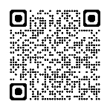
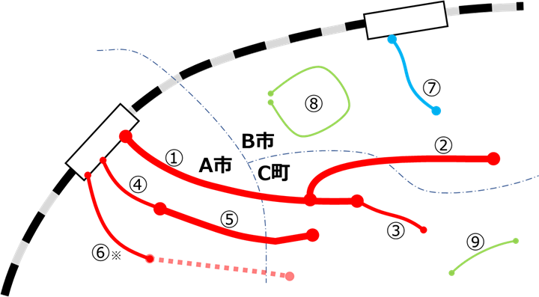
申請方法
・パソコン、スマートフォンで申請いただけます。大阪府ホームページで申請書類等の詳細を
必ずご確認のうえ、大阪府行政オンラインシステムにアクセスし、申請してください。
・速やかな審査のためオンライン申請にご協力をお願いします。
・オンライン申請の場合、審査の進捗状況をシステム上で確認できます。
令和８年度大阪府広域路線バス車両購入費等
補助事業ホームページ
https://www.pref.osaka.lg.jp/o130080/kotsukeikaku/r8sharyokonyu.html
※郵送による申請も可能です。府ホームページより申請書類を印刷して申請してください。
レターパックライト（郵便物の追跡ができます）による郵送をお勧めします。
詳細は府ホームページをご確認ください。提出期限は締切日当日消印有効です。
※持参による申請は受け付けておりません。
申請の流れ
・申請は1回限り。複数の車両を申請する場合は、まとめて申請してください。
（納車時期が大きく異なるなど、やむを得ないと府が判断する場合は、申請を複数に分けることを認め
ますので、下記のお問合せ先にご相談ください。）
・補助事業の内容を変更する場合には変更承認申請を行ってください。
＜フロー図＞
申請者 | 事務局
補助金の申請（交付申請） 事業着手 ※１ ↓ 補助金の請求 ※２ （実績報告、請求） 補助金の受領 | 申請書類の受領 ↓ 審査 ↓ 交付決定通知 請求資料の受領 ↓ 審査 ↓ 額の確定通知・補助金の交付
※１ 令和９年３月８日（月）までに購入等（契約行為）、代金の支払い、自動車検査証の交付（登録）を完了
※２ 補助金の請求は、令和９年３月８日（月）までに完了してください。
※補助対象経費（ハ）イメージ路線図
補助対象：①②③④⑤⑥
補助対象外：⑦⑧⑨
お問い合わせ先
（大阪府広域路線バス車両購入費等補助事業 案内窓口）
大阪府都市整備部交通戦略室交通計画課地域公共交通グループ
メール ：kotsusenryaku05@gbox.pref.osaka.lg.jp
※原則、メールでお問合せください。

